Slide 1
Mesures en faveur du covoiturage sur le reseau de la grande voirie / Reamenagement de la bande d’arret d’urgence sur l’autoroute A6 / E411 Conférence de presse du 6 mai 2019

Slide 2
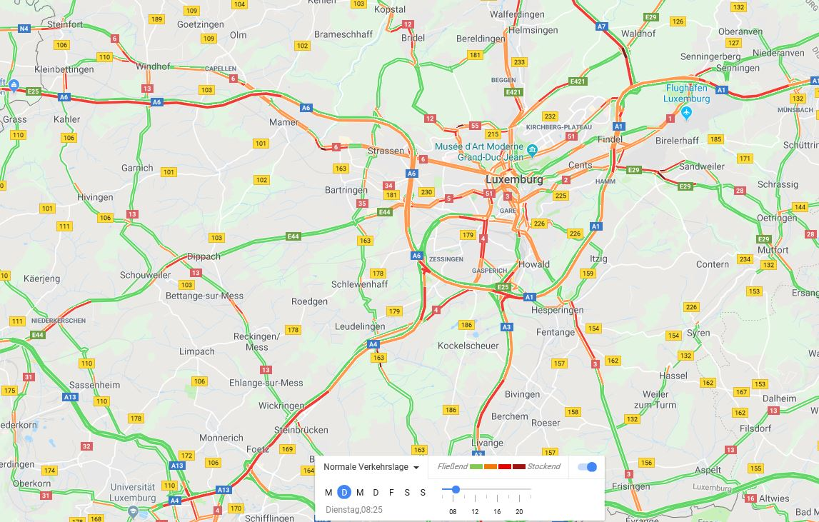
Normaler Berufsverkehr – Stau im Alltag
Normale Verkehrslage: 8:25 (Quelle: Google Maps)

Slide 3
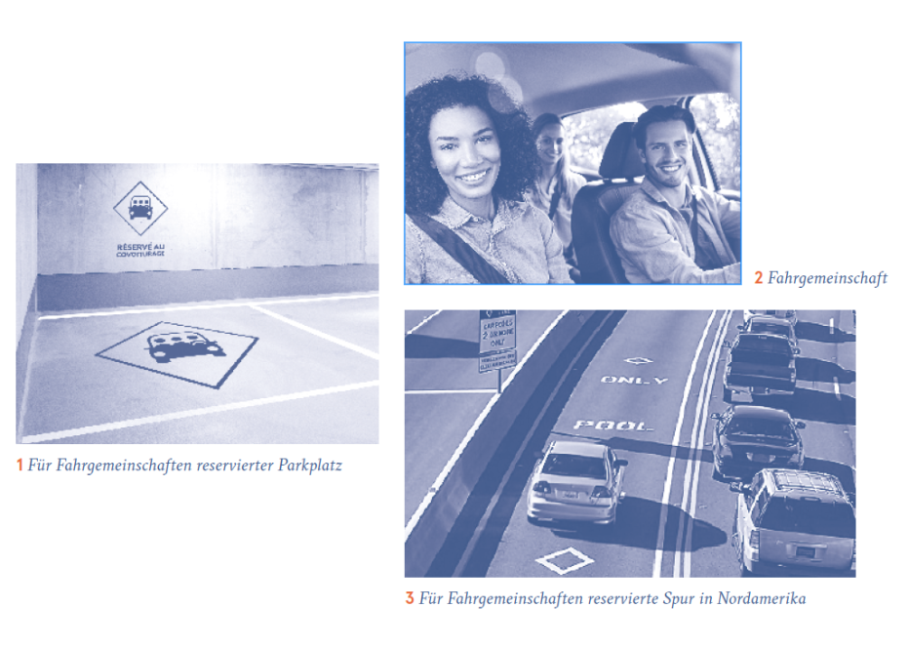
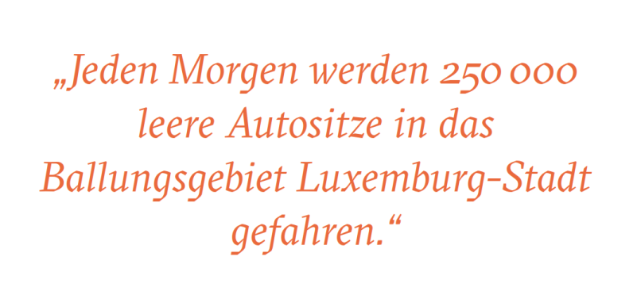
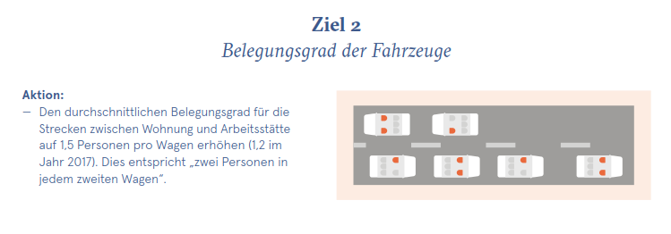
MODU 2.0: Als strategisches Ziel für 2025 gilt es den Verkehrsfluss zu den Hauptverkehrszeiten zu verbessern…
„Zu den Hauptverkehrszeiten und an Engpässen im Verkehrsnetz gilt es, möglichst viele Personen zu befördern und nicht unbedingt möglichst viele Fahrzeuge.“

Slide 4
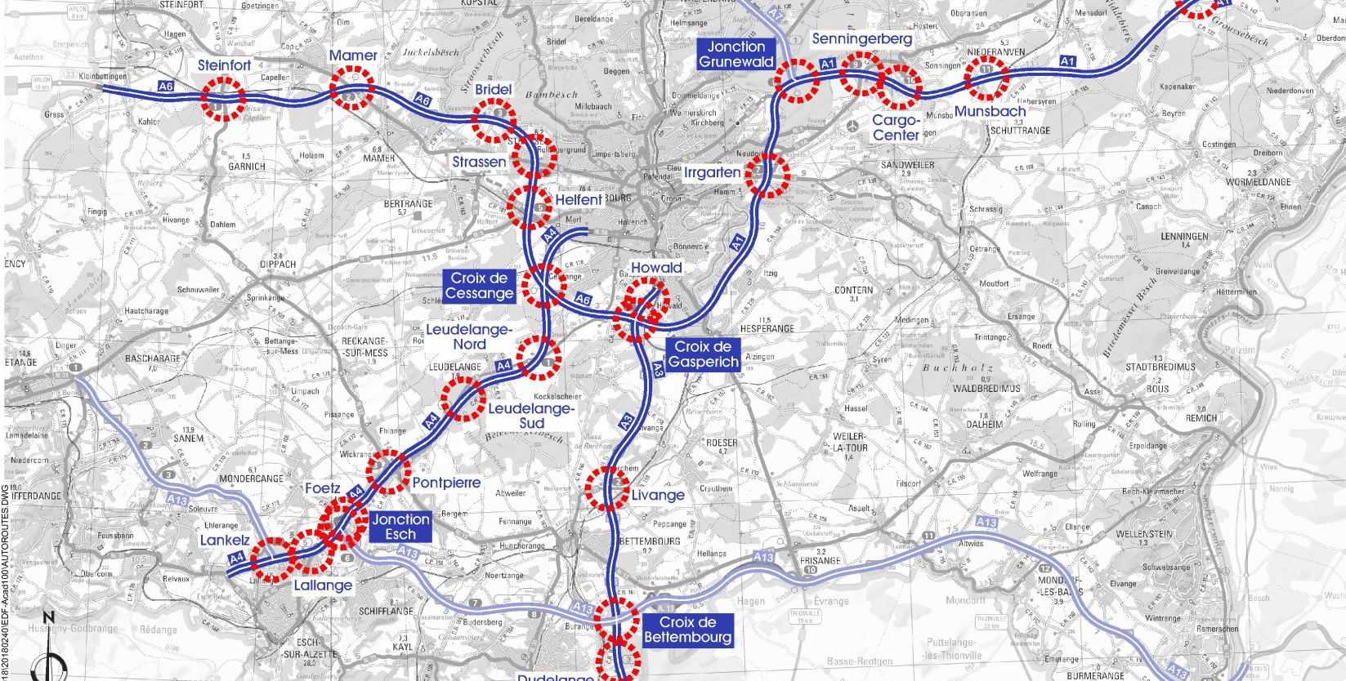
OPTIMIERUNGSELEMENTE AUF LUXEMBURGISCHEN AUTOBAHNEN
Wegen der hohen Knotenpunktdichte auf dem luxemburgischen Autobahnnetz , der Anzahl an Verflechtungsvorgängen und dem somit einhergehenden Konfliktpotential ist die Priorisierung von Fahrgemeinschaften/Bussen auf gesondertem Fahrstreifen/Seitenstreifen nur auf Basis folgender Elemente zu gewährleisten:
Geschwindigkeitsmodulation
Zuflussregelungsanlagen an Autobahnauffahrten (Pilotprojekt CARA auf A6)
Temporäre Seitenstreifenfreigabe zur Priorisierung von Fahrgemeinschaften/Bussen
A6
A1
A4
Anschlussstelle
A3

Slide 5
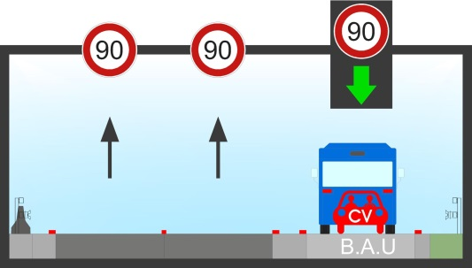
OPTIMIERUNGSELEMENTE AUF LUXEMBURGISCHEN AUTOBAHNEN Element 3: Temporäre Seitenstreifenfreigabe zur Förderung von Fahrgemeinschaften
Wegen der hohen Knotenpunktdichte auf dem luxemburgischen Autobahnnetz , der Anzahl an Verflechtungsvorgängen und dem somit einhergehenden Konfliktpotential ist das „belgische“ Prinzip des außenliegenden Fahrgemeinschaftsstreifens nur auf einem Teilstück der A6 umsetzbar. Demnach gilt es den außenliegenden Fahrgemeinschafts-streifen in Fahrtrichtung Luxemburg-Stadt (=A6,Phase 1) in einer zweiten Phase für das gesamte Autobahnnetz (A1,A3,A4,A6) kohärent weiterzuentwickeln.
Phase 1 (=Los 1)
A6
A1
6,5 km
A6
A4
A3

Slide 6
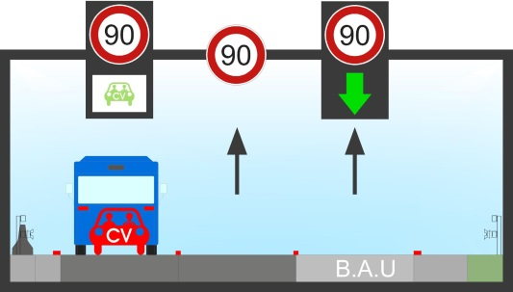
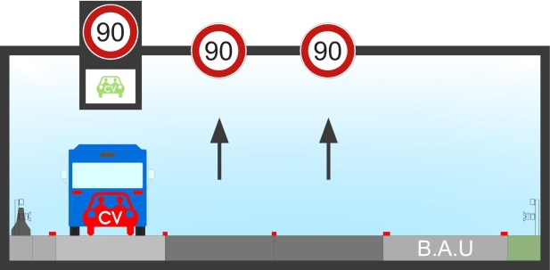
OPTIMIERUNGSELEMENTE AUF LUXEMBURGISCHEN AUTOBAHNEN Element 3: Temporäre Seitenstreifenfreigabe zur Förderung von Fahrgemeinschaften
Die Priorisierung von Fahrgemeinschaften/Bussen in beiden Richtungen auf quasi dem gesamten Autobahnnetz A1, A3, A4 und A6 wird möglich durch das Anlegen des Fahrgemeinschaftsstreifen (+Bus) auf der inneren, linken Spur (=Phase 2). Somit sinkt die Anzahl an Verflechtungsvorgängen mit dem Fahrgemeinschaftsstreifen und die Anzahl der zu erwartenden Konflikte drastisch.
Phase2
A6
A1
A1
A4
A6
A4
A3
A3

Slide 7
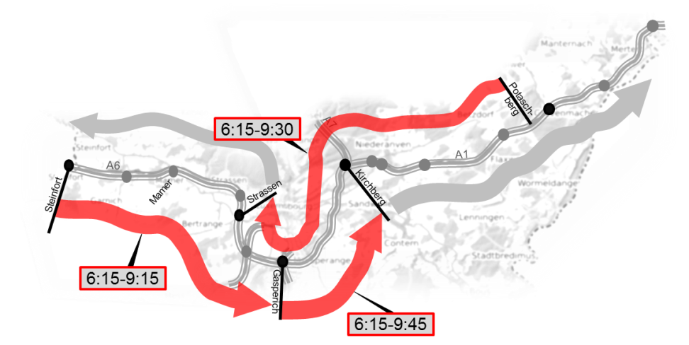
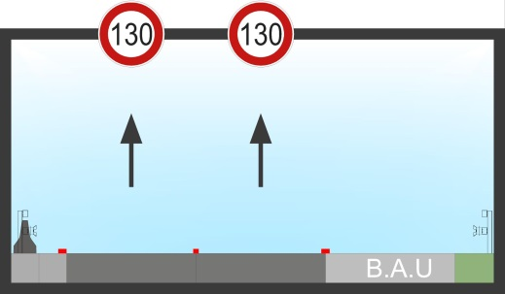
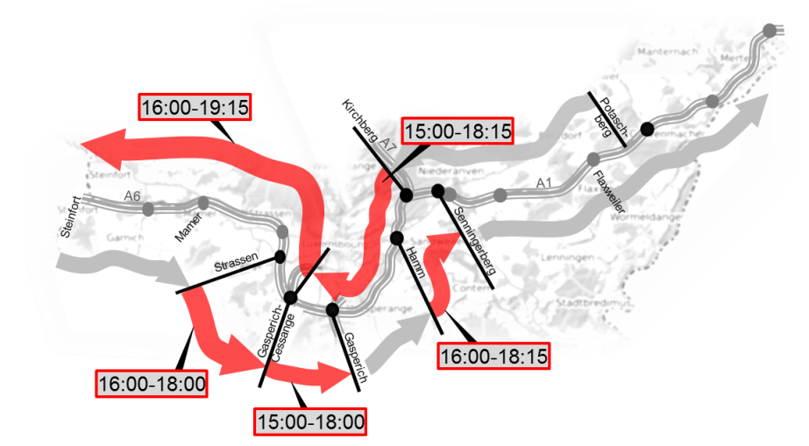
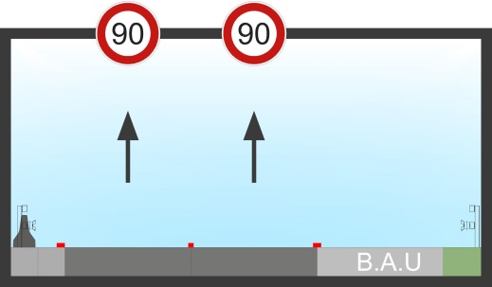
OPTIMIERUNGSELEMENTE AUF LUXEMBURGISCHEN AUTOBAHNEN Element 2: Geschwindigkeitsmodulation
Durch das temporäre Herabsetzen der max. Geschwindigkeit von 130 auf 90 km/h soll der Verkehr in den Hauptverkehrszeiten flüssiger und die Stausituation verbessert werden.
Nebenverkehrszeiten
(im gesamten Autobahnnetz)
Ausgewählte Streckenabschnitte zu Hauptverkehrszeiten
Morgenspitze
Hauptverkehrszeiten
(an ausgewählten Streckenabschnitten)
Abendspitze
Quelle: Verkehrsstudie zur Geschwindigkeitsmodulation auf Autobahnen

Slide 8
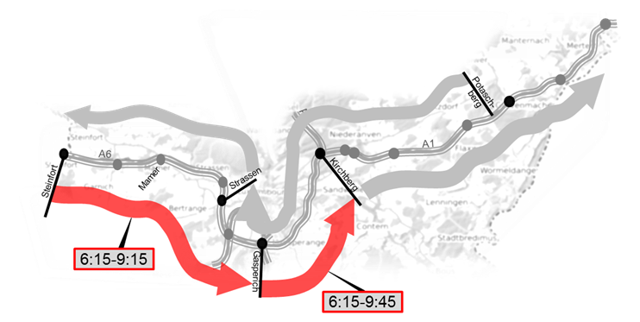
UMSETZUNGSMAßNAHMEN AUF DEM LUXEMBURGISCHEN AUTOBAHNNETZ Testphase: Geschwindigkeitsmodulation
Eine erste Testphase auf der Autobahn A6, resp. A1 Richtung Anschlussstelle Grünewald läuft ab Juni in der Morgenspitze an.
Ausgewählter Streckenabschnitt für die Testphase Geschwindigkeitsmodulation
A6
A1
Hauptverkehrszeit
A6: 6:15-9:15 Grenzübergang Sterpenich - Croix de Gasperich,
A1: 6:15- 9:45 Croix de Gasperich - Anschlussstelle Grünewald
Nebenverkehrszeiten
(im gesamten Autobahnnetz)

Slide 9
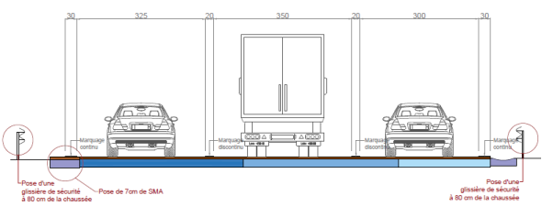
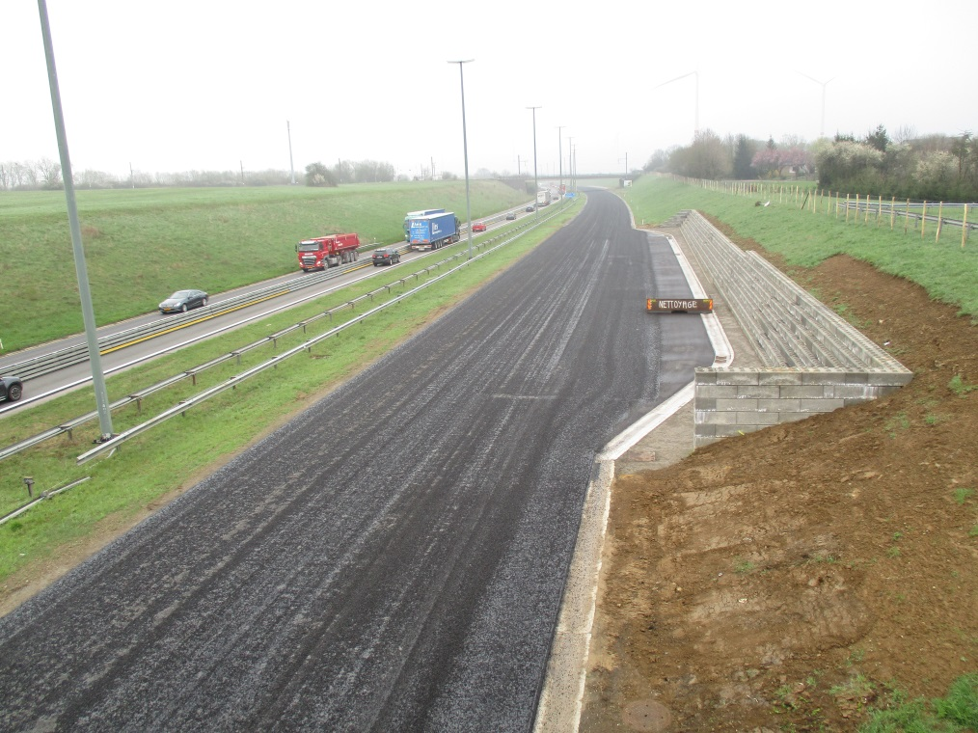
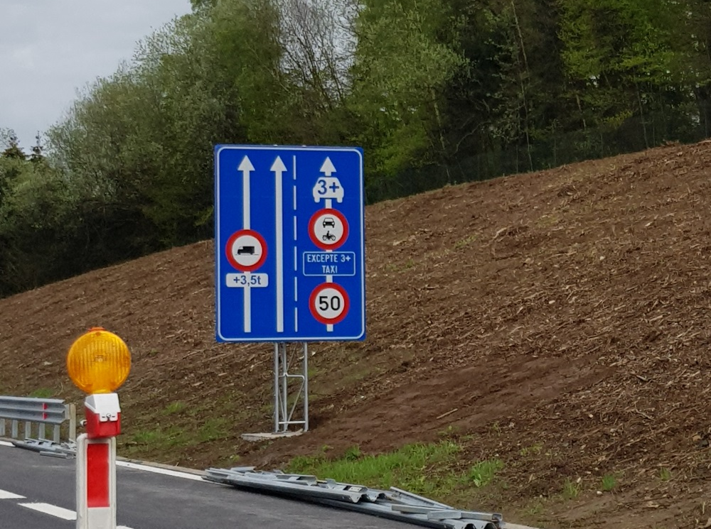
PILOTPROJEKT IN BELGIEN: « Bande de covoiturage latérale » auf der E411 zwischen Arlon und Sterpenich
Chantier actuel: - Travaux de réhabilitation de l’E411 entre Arlon et la frontière/Sterpenich.
- Adaptation de la BAU (bande d’arrêt d’urgence) et construction de refuges en vue d’une bande de covoiturage permanente limitée à
50 km/h.

Slide 10
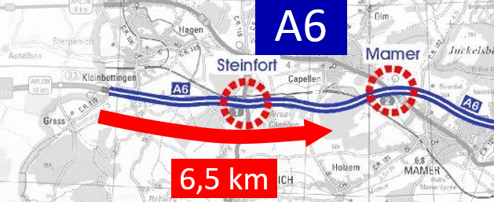
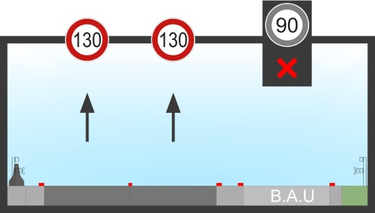
OPTIMIERUNGSELEMENTE AUF LUXEMBURGISCHEN AUTOBAHNEN Element 3: Temporäre Seitenstreifenfreigabe zur Förderung von Fahrgemeinschaften
Es bietet sich an den Seitenstreifen zu nutzen um Fahrgemeinschaften und Busse temporär in den Hauptverkehrszeiten zu priorisieren. In den Nebenzeiten soll die eigentliche Funktion des Seitenstreifens (Bande d‘arrêt d‘urgence) aufrecht erhalten werden.
Bestand
BAU
OPTIMIERTE WEITERFÜHRUNG DES BELGISCHEN PILOTPROJEKTES AUF TEILBEREICH DER A6 (PHASE 1):
Außenliegender Fahrgemein-schaftsstreifen (+ Bus) durch temporäre Seitenstreifenfreigabe in Fahrtrichtung Luxemburg-Stadt (nur zu Hauptverkehrszeiten) mit verbreitertem Querschnitt, welcher genügend Raum zur Bildung einer Rettungsgasse lässt.
Temporär geöffnet
Geschlossen
In Nebenverkehrszeiten und
bei Unfällen in Hauptverkehrszeiten

Slide 11
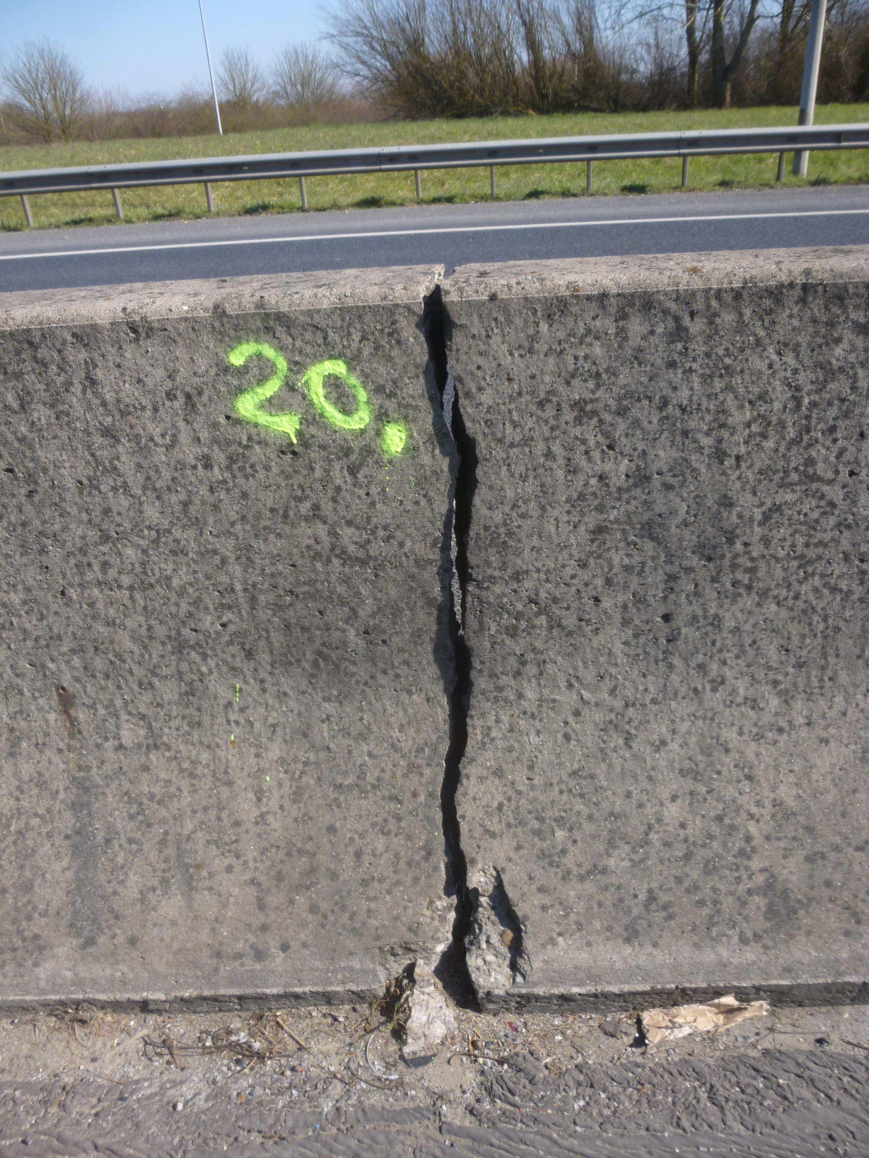
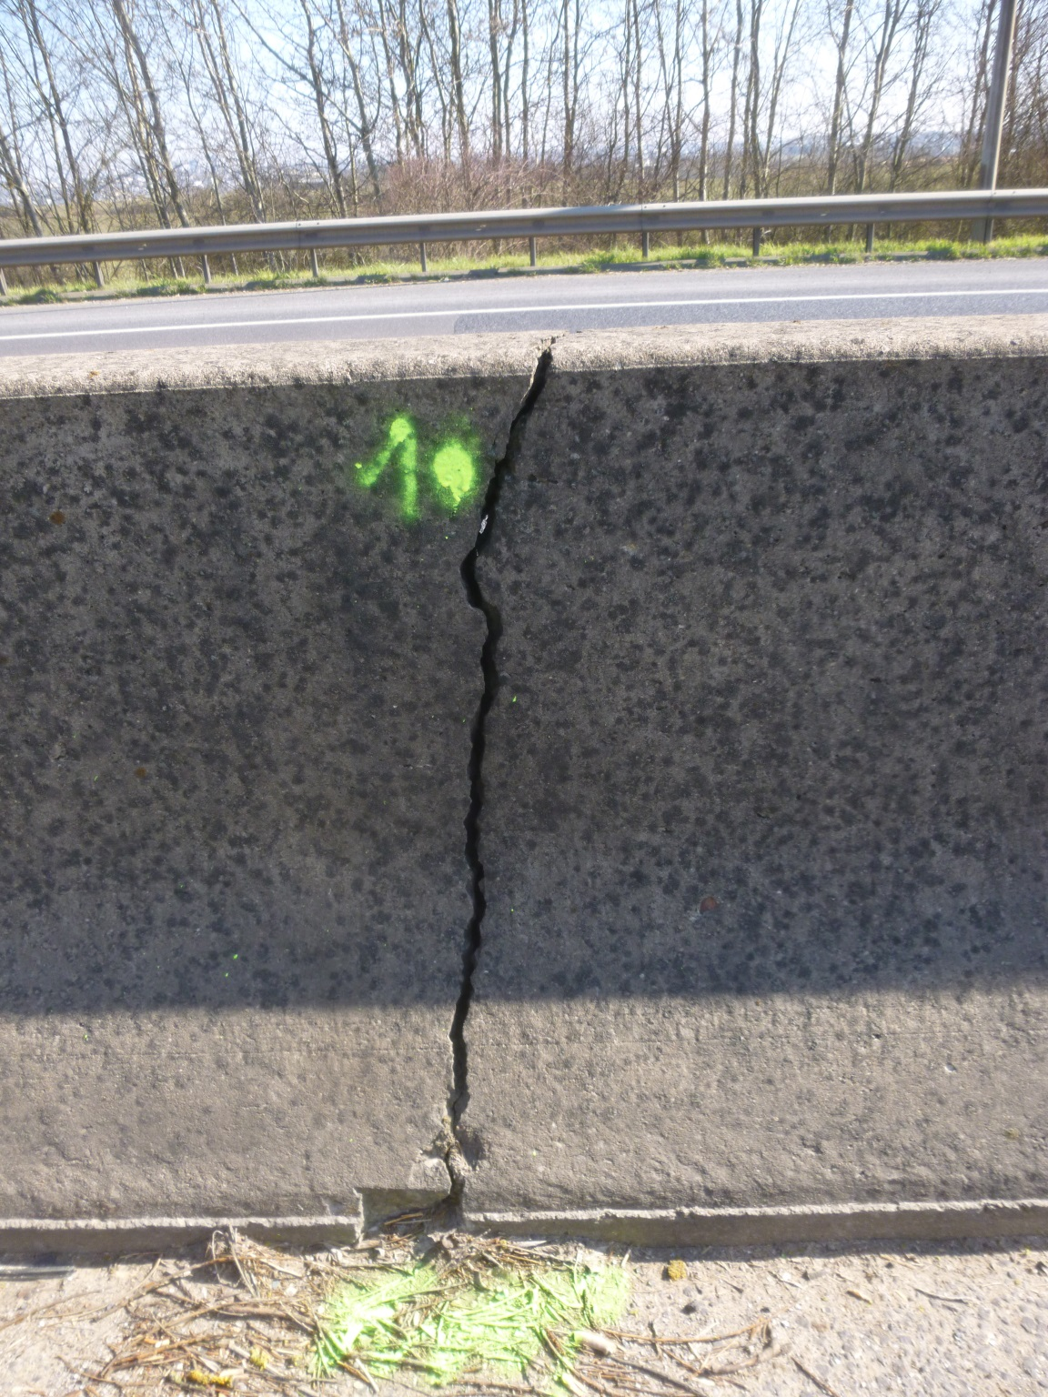
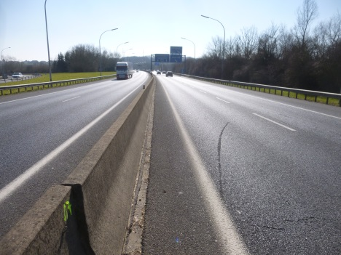
UMSETZUNGSMAßNAHMEN AUF DEM LUXEMBURGISCHEN AUTOBAHNNETZ Los 1: Sanierung der Autobahn A6 + Ausbau des Seitenstreifens (außenliegender Fahrgemeinschaftsstreifen)
Auf der luxemburgischen A6 steht eine sicherheitstechnische Anpassung der Mittelinsel und Grundinstandsetzung der Fahrbahn an. In diesem Kontext bietet es sich an Optimierungselemente wie bspw. die Priorisierung von Fahrgemeinschaften mit dem Ausbau der Standspur auf der A6 in den Planungen mit vorzusehen.
Aktuell
Planung

Slide 12
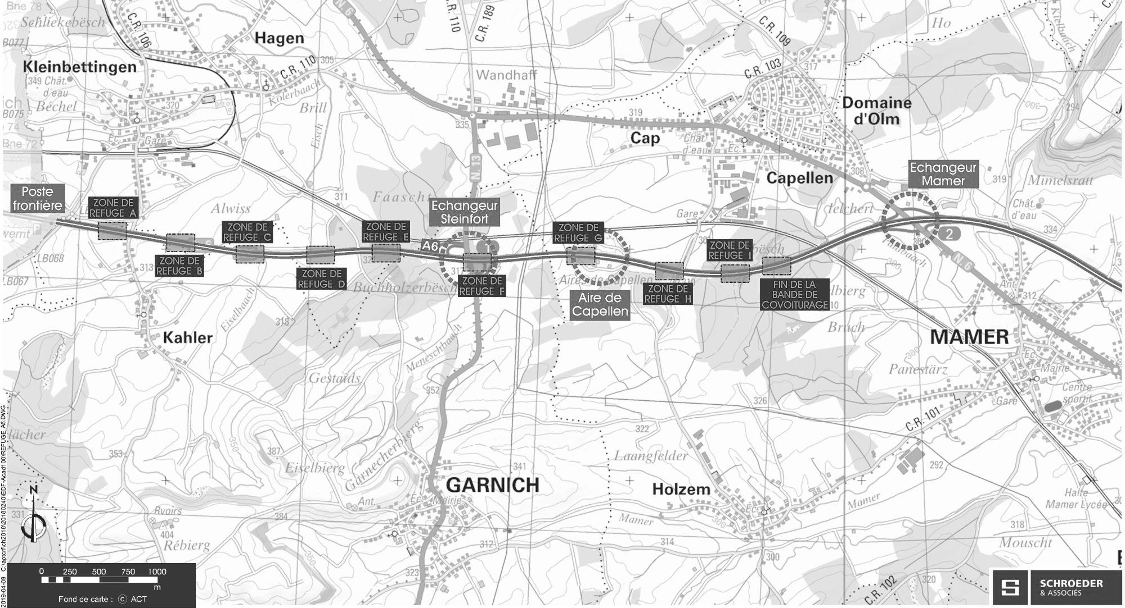
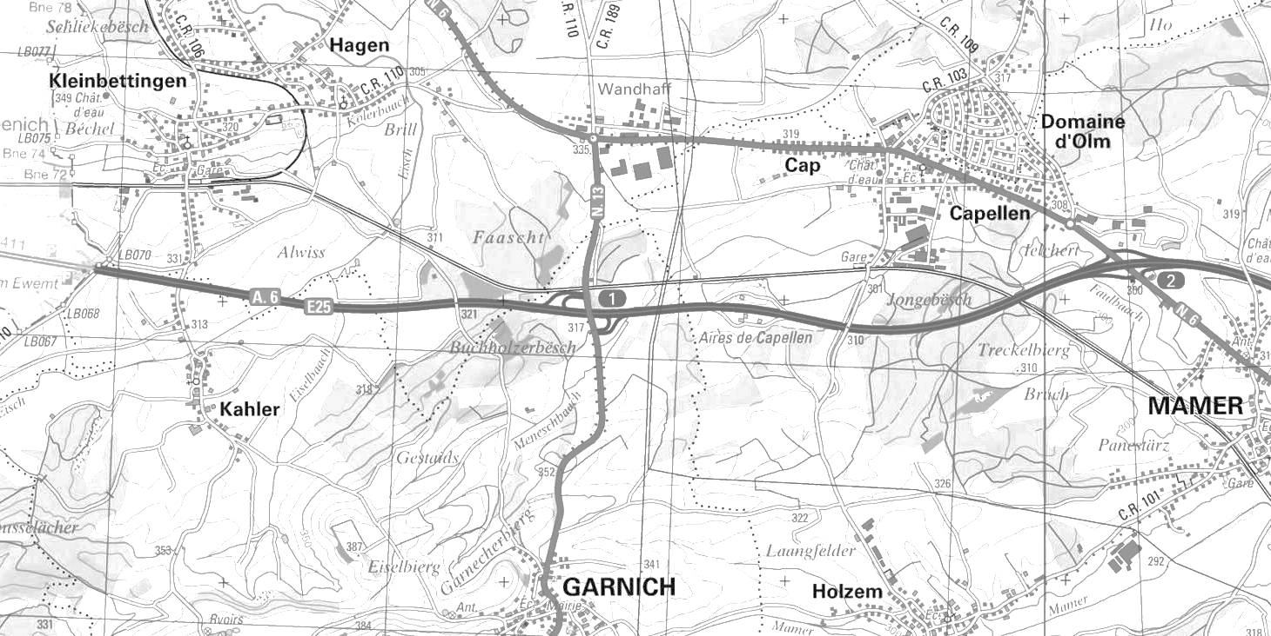
UMSETZUNGSMAßNAHMEN AUF DEM LUXEMBURGISCHEN AUTOBAHNNETZ Los 1: Sanierung der Autobahn A6 + Ausbau des Seitenstreifens (außenliegender Fahrgemeinschaftsstreifen)
Neben dem Ausbau der Standspur sind insgesamt 9 Nothaltebuchten (etwa alle 500 - 1000m) erforderlich, damit Pannenfahrzeuge außerhalb der durchgehenden Fahrstreifen abgestellt werden können.
Los 1
Länge 6,5 km
9 Nothaltebuchten
Fin de la
bande de
covoiturage
Adaptation
Echangeur
Steinfort
Réaménagement entrée
Aire de Capellen

Slide 13
UMSETZUNGSMAßNAHMEN AUF DEM LUXEMBURGISCHEN AUTOBAHNNETZ Los 1: Sanierung der Autobahn A6 + Ausbau des Seitenstreifens (außenliegender Fahrgemeinschaftsstreifen)
6 dynamische Schilderbrücken + 4 separate Beschilderungen (dynamisch) in Seitenlage zu Beginn des Fahrgemeinschaftsstreifens, an Autobahnauffahrten und am Ende des Fahrgemeinschaftsstreifens sind vorgesehen.
dynamische Schilderbrücke
separate Beschilderung

Slide 14
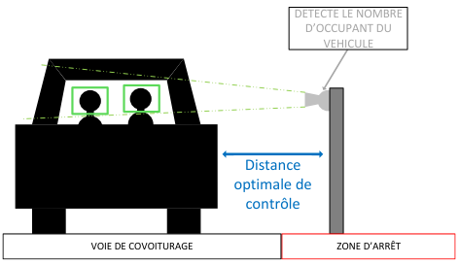
UMSETZUNGSMAßNAHMEN AUF DEM LUXEMBURGISCHEN AUTOBAHNNETZ Los 1: Sanierung der Autobahn A6 + Ausbau des Seitenstreifens (außenliegender Fahrgemeinschaftsstreifen)
Zur Überwachung des Seitenstreifens werden 20 Videokameras eingesetzt um eine lückenlose Überwachung zu garantieren um so möglichst schnell Gefahrenstellen zu erkennen und ggf. den Seitenstreifen zu sperren. Ergänzt werden die Kameras durch 34 DAI-Systeme (détection automatique d‘incidences).
Kontroll- und Sanktionssysteme zur Detektion des Besetzungsgrades sind derzeit in Entwicklung.
Anpassungen im Code de la route sind vorzusehen, zB. Im Bereich der Befugnisse des CITA, Definition der Fahrgemeinschaft, Beschilderung, Änderung der Gesetzgebung in Bezug der Pannenstreifen und Nothaltebuchten, usw.

Slide 15
UMSETZUNGSMAßNAHMEN AUF DEM LUXEMBURGISCHEN AUTOBAHNNETZ Los 1: Sanierung der Autobahn A6 + Ausbau des Seitenstreifens (außenliegender Fahrgemeinschaftsstreifen)
KOSTENSCHÄTZUNG UND WEITERES VORGEHEN
INFRASTRUKTURKOSTEN: SANIERUNG + AUSBAU DES SEITENSTREIFENS, AIRE DE CAPELLEN
40 MIO € (HT)
KOSTEN FÜR ÜBERWACHUNG, BESCHILDERUNG, VERKEHRSSTEUERUNG
7,5 MIO € (HT)
GESAMTKOSTENPUNKT
60 MIO € (Grobe Kostenschätzung)
WEITERES VORGEHEN
- Detailplanungen
- Genehmigungen
- Freigabe der Priorisierung durch Abgeordnetenkammer - Ausarbeitung Finanzierungsgesetz
- Geschätzter Baubeginn ca 2021
SOFORTMAßNAHMEN:
-Geschwindigkeitsmodulation, Testphase Geschwindigkeitsbegrenzung: ab Ende Mai 2019

Slide 16
MERCI POUR VOTRE ATTENTION
Téléchargement du dossier sur: www.mmtp.gouvernement.lu

